Slide 1

Diseño y desarrollo de una aplicación web para el monitoreo del sistema de aire acondicionado y la generación de reportes automáticos.
Alumno: Francisco Suarez Bastidas
Tutor UABC: Monica Cristina Lam Mora
Tutor Skyworks: Nestor A. Zermeño Campos.

Slide 2

Diseño y desarrollo de una aplicación web para el monitoreo del sistema de aire acondicionado y la generación de reportes automáticos.
Planteamiento del problema:
La falta de las herramientas graficas para la visualización de datos ha limitado la capacidad de la empresa para gestionar datos de manera óptima y comunicar información crítica de manera efectiva.
Caso de negocio:
Desarrollo de aplicaciones web para la visualización en tiempo real de datos y generación automatizada de reportes, con el fin de mejorar la eficiencia y acelerar la respuesta ante situaciones críticas
Alcance:
Equipo:
Tiempo:
(Marzo 2023-Diciembre 2023).
Facilities
Nestor A. Zemeño
Data Scientist
Roberto Alvarado
Estudiante Dual
Francisco Suarez
Estudiante Dual
Kevin Plata
Estudiante Dual
Test Engineer
Product Engineer

Slide 3
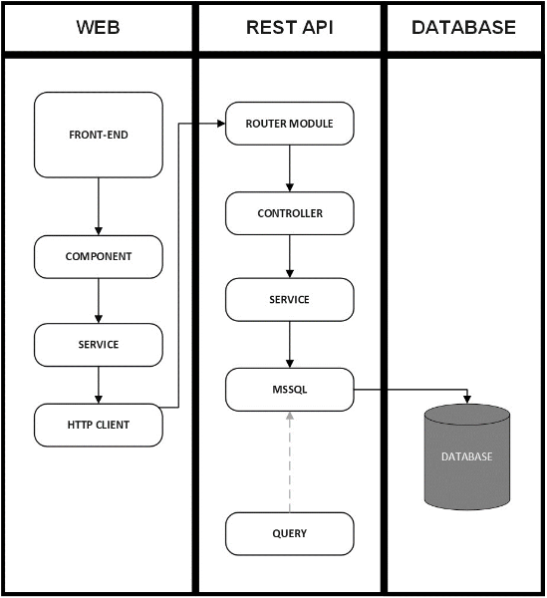
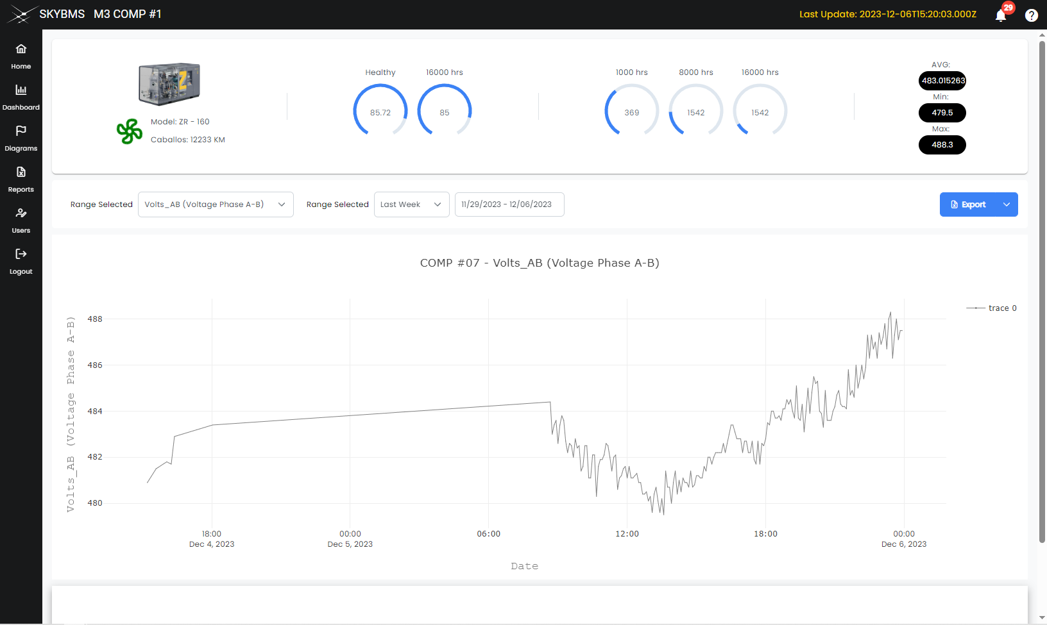
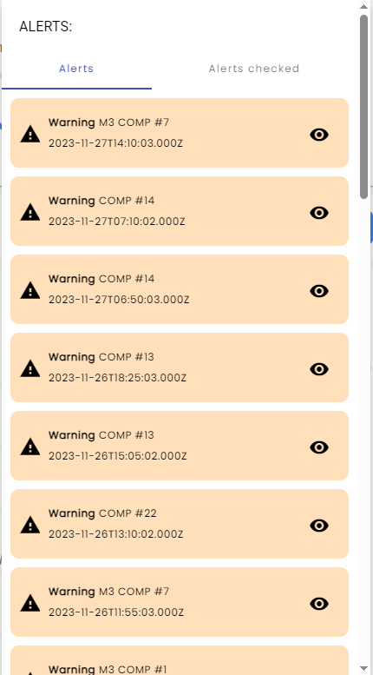
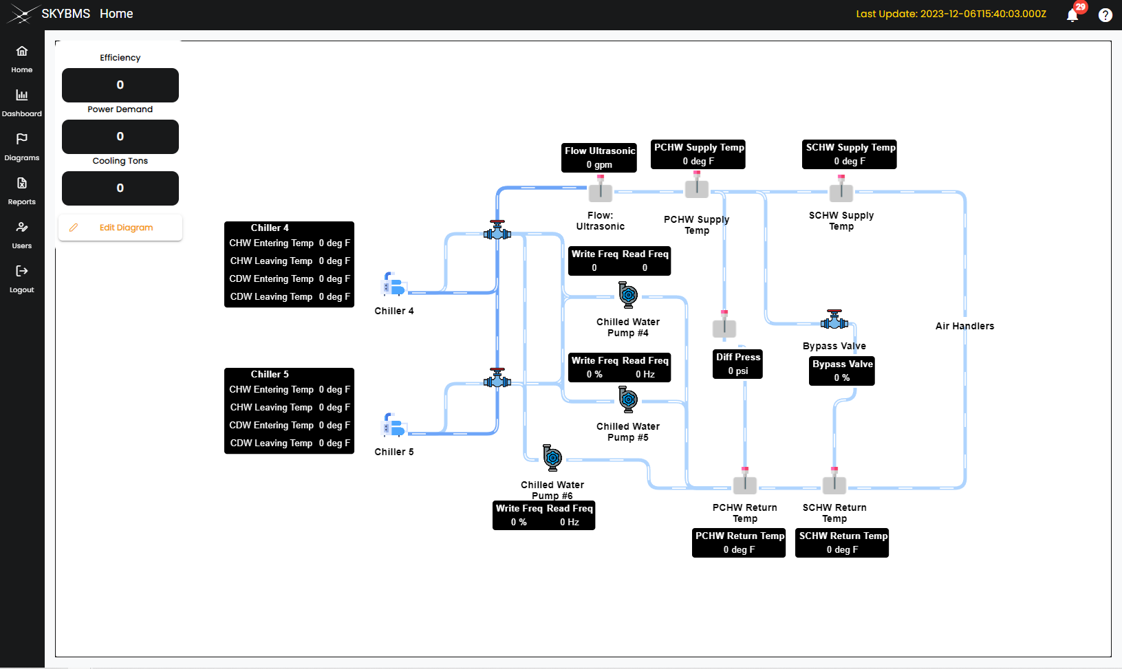
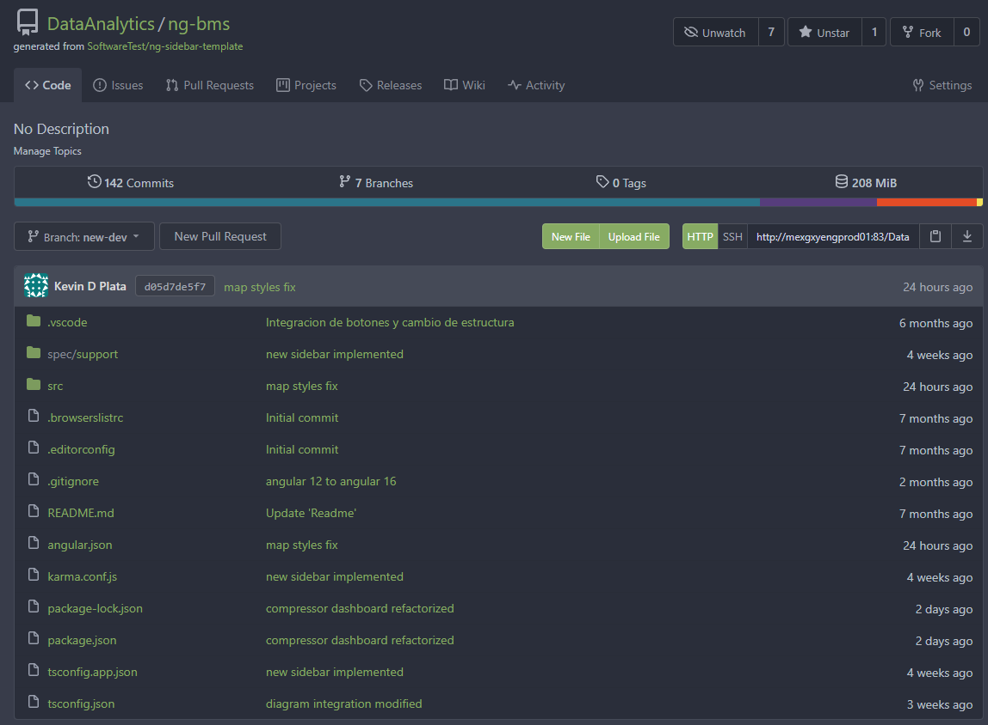
Desarrollo de Building Management System
Issue | Activity | Status | Evidence
Estructura del Sistema | Se diseñó una estructura multicapas.
Visualización de Compresores | Se desarrolló un componente con el cual se pueden visualizar los valores que arrojan los sensores de los compresores, permitiendo visualizar el comportamiento del sensor.
Visualización de Alertas | Se desarrolló un componente donde se pueden ver las alertas de los últimos 7 días.
Administración y visualización de Plantas de Chillers | Se desarrolló un componente con el cual se pueden editar y visualizar las Plantas de Chillers.
Documentación y versionado | Se documentó el desarrollo del sistema y se utilizo el sistema de control de versiones; Gitea.

Slide 4
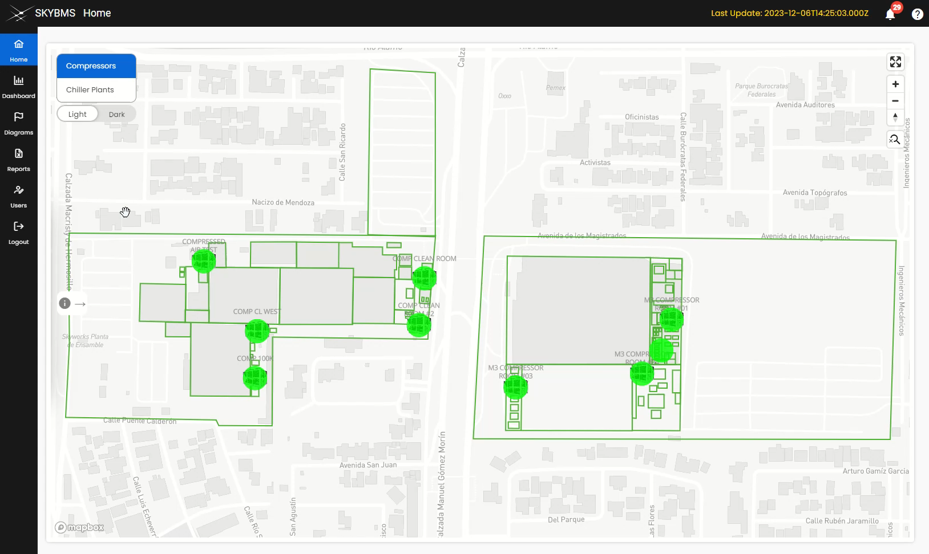
Visualización de los compresores

Slide 5

Visualización de los Chillers

Slide 6
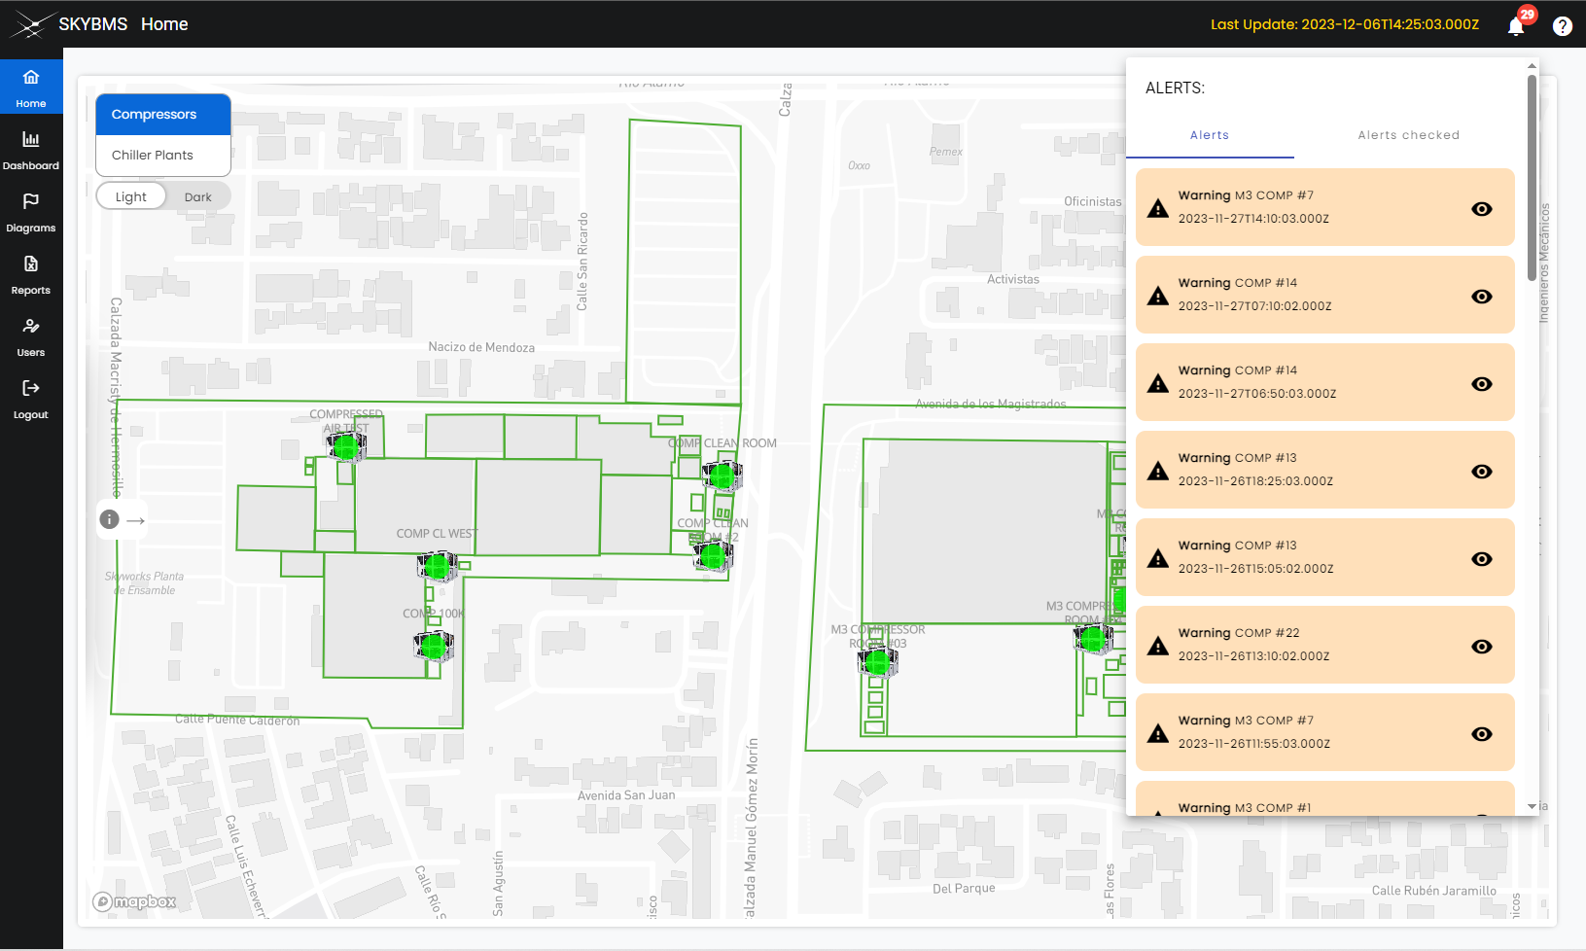
Alertas

Slide 7
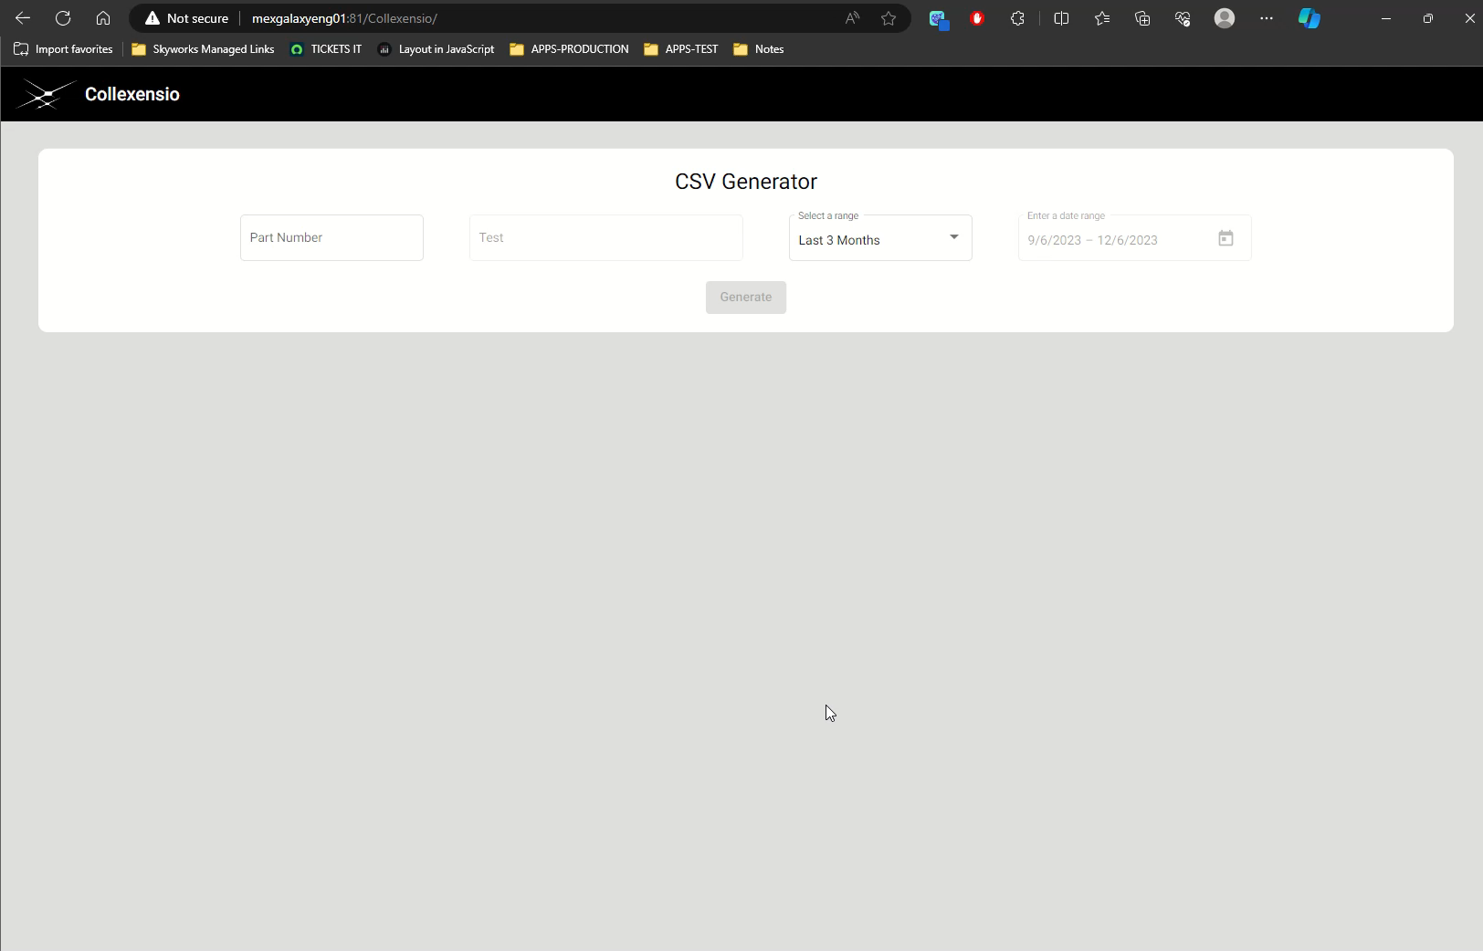
Proyectos Paralelos
Collexensio
Automatización de reportes de pruebas

Slide 8
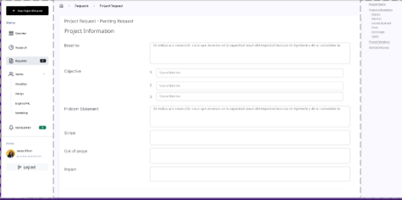
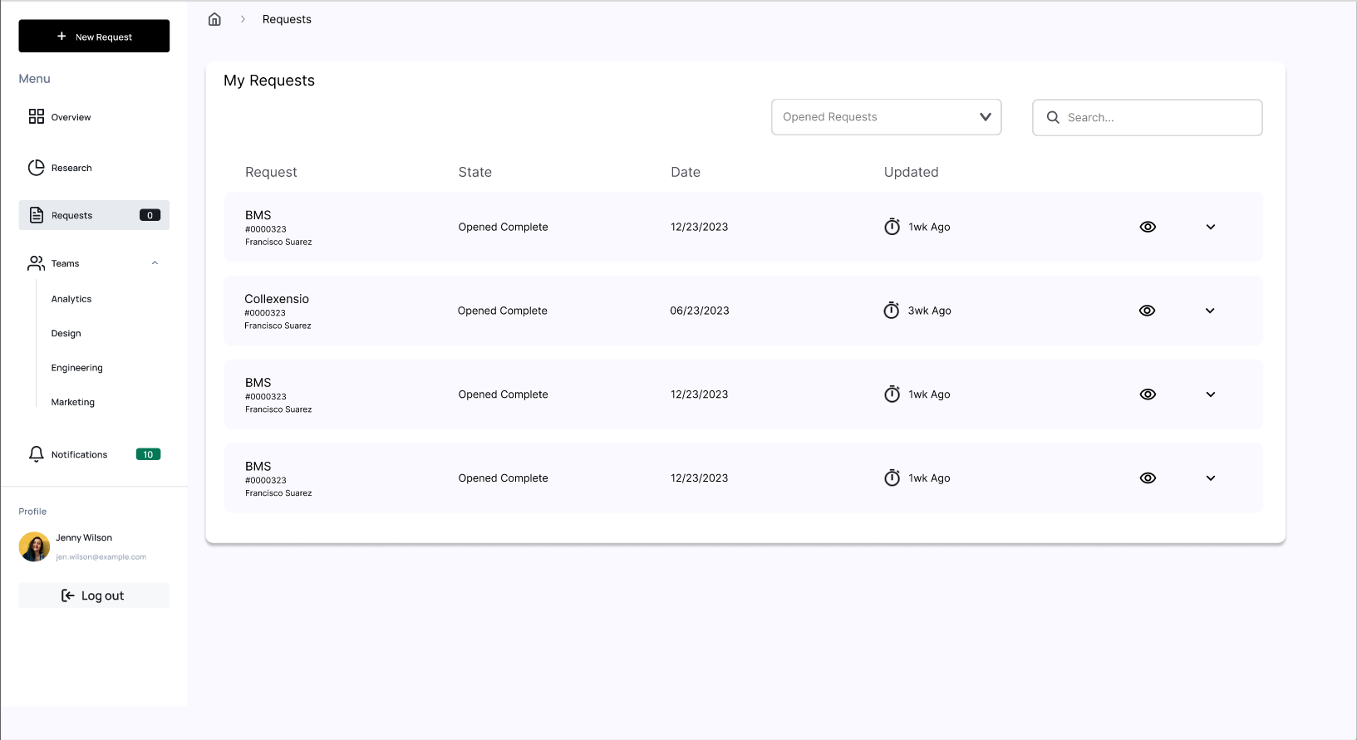
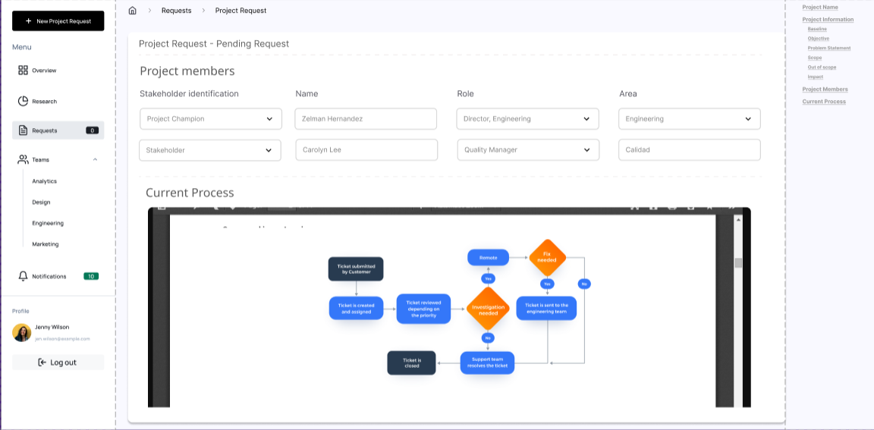
Proyectos Paralelos
Project Request
Aplicación para la solicitud de proyectos al departamento de Data Scientist

